Slide 1



Kansrijke opleidingen en beroepen
Notes:
Voorbereiding ouder/ leerling avond: Voor deze avond nodig je zowel ouders als leerlingen uit. Leerlingen doen vooraf de voorbereidende les en vullen opdracht 1 van het werkblad in (Mijn top 3 opleidingen). Tijdens de ouderavond onderzoeken de leerlingen samen met een ouder/ verzorgen hoe groot de kans op werk is van deze opleidingen. Het is dus belangrijk dat alle duo's een device met internet hebben. Bij voorkeur een chomeboek of laptop maar het kan ook op een telefoon.
Tijdens de ouderavond gaan de ouders/ verzorgers en de leerlinge een aantal keer met elkaar in gesprek. Om het gesprek te vergemakkelijken kan dit evetueel in de moedertaal.

Slide 2


Wat gaan we deze ouderavond doen?
We gaan in gesprek: in welk beroep is veel werk en in welk beroep minder?
Samen met je kind opleidingen onderzoeken.
Notes:
Uitleg docent: Het maken van een keuze voor een vervolgopleiding doe je vaak niet alleen. Soms verschillen ouders en hun kinderen van mening over wat een goede keuze is of wat niet. De leerlingen hebben in een vorige les hun top 3 gemaakt van opleidingen die ze leuk vinden. Vandaag gaan jullie deze opleidingen samen onderzoeken.

Slide 3


Hoe kies jij?
Wat is belangrijk bij het kiezen van een opleiding?
Je moet de opleiding leuk vinden
De opleiding past bij waar je goed in bent
Je kan werk vinden na de opleiding
Notes:
Uitleg: Bij het kiezen van een opleiding zijn verschillende dingen belangrijk. Het kiezen van een opleiding gaat voor iedereen anders. Sommige mensen vinden het heel erg belangrijk om iets te doen wat ze zelf leuk vinden. Andere mensen kijken vooral naar andere dingen bij het maken van een keuze, bijvoorbeeld of er veel werk te vinden is met de opleiding of hoeveel je er mee verdient.
Op deze sheet staan 3 dingen die je uit kan zoeken voordat je kiest voor een opleiding. Zijn er voor jou nog meer dingen belangrijk bij het kiezen van een opleiding
Ouders en kinderen gaan kort met elkaar in gesprek. Wat vindt het kind het belangrijkst bij het kiezen van een opleiding? En wat vinden de ouders belangrijk?

Slide 4


Wie heeft het meest kans op werk?
techniek
Economie en administratie
Groen
Blauw
Notes:
Je kunt ouders 2 kleuren kaartjes geven (in dit vb groen en blauw). Ze houden de ene kleur omhoog als ze voor het ene antwoord kiezen en de andere als ze voor het andere antwoord kiezen. Een andere optie is dat ze gaan staan als ze kiezen voor de ene optie, blijven zitten als ze kiezen voor de andere optie.
Uitleg docent: Als je denk dat iemand in de techniek meer verdient dan houd je de groene kaart omhoog. Als je denkt dat iemand op een kantoor meer verdient dan houd je de blauwe kaart omhoog.

Slide 5
Techniek!
Produceren, installeren en energie (techniek) - KiesMBO
Bouwen, wonen en interieur - KiesMBO
Notes:
Uitleg docent: In de techniek is heel veel werk. Veel beroepen op een kantoor bestaan niet meer. Deze beroepen worden over genomen door de computer. Als je kiest voor een baan in de techniek weet je dus zeker dat je makkelijk een baan krijgt. Ook verdienen mensen die in de techniek werken vaak goed. Er zijn ook veel mensen met een technische achtergrond die er voor kiezen om een eigen bedrijf te starten.
Als je kiest voor een opleiding in een administratieve of economische richting is de toekomst wat onzekerder.

Slide 6
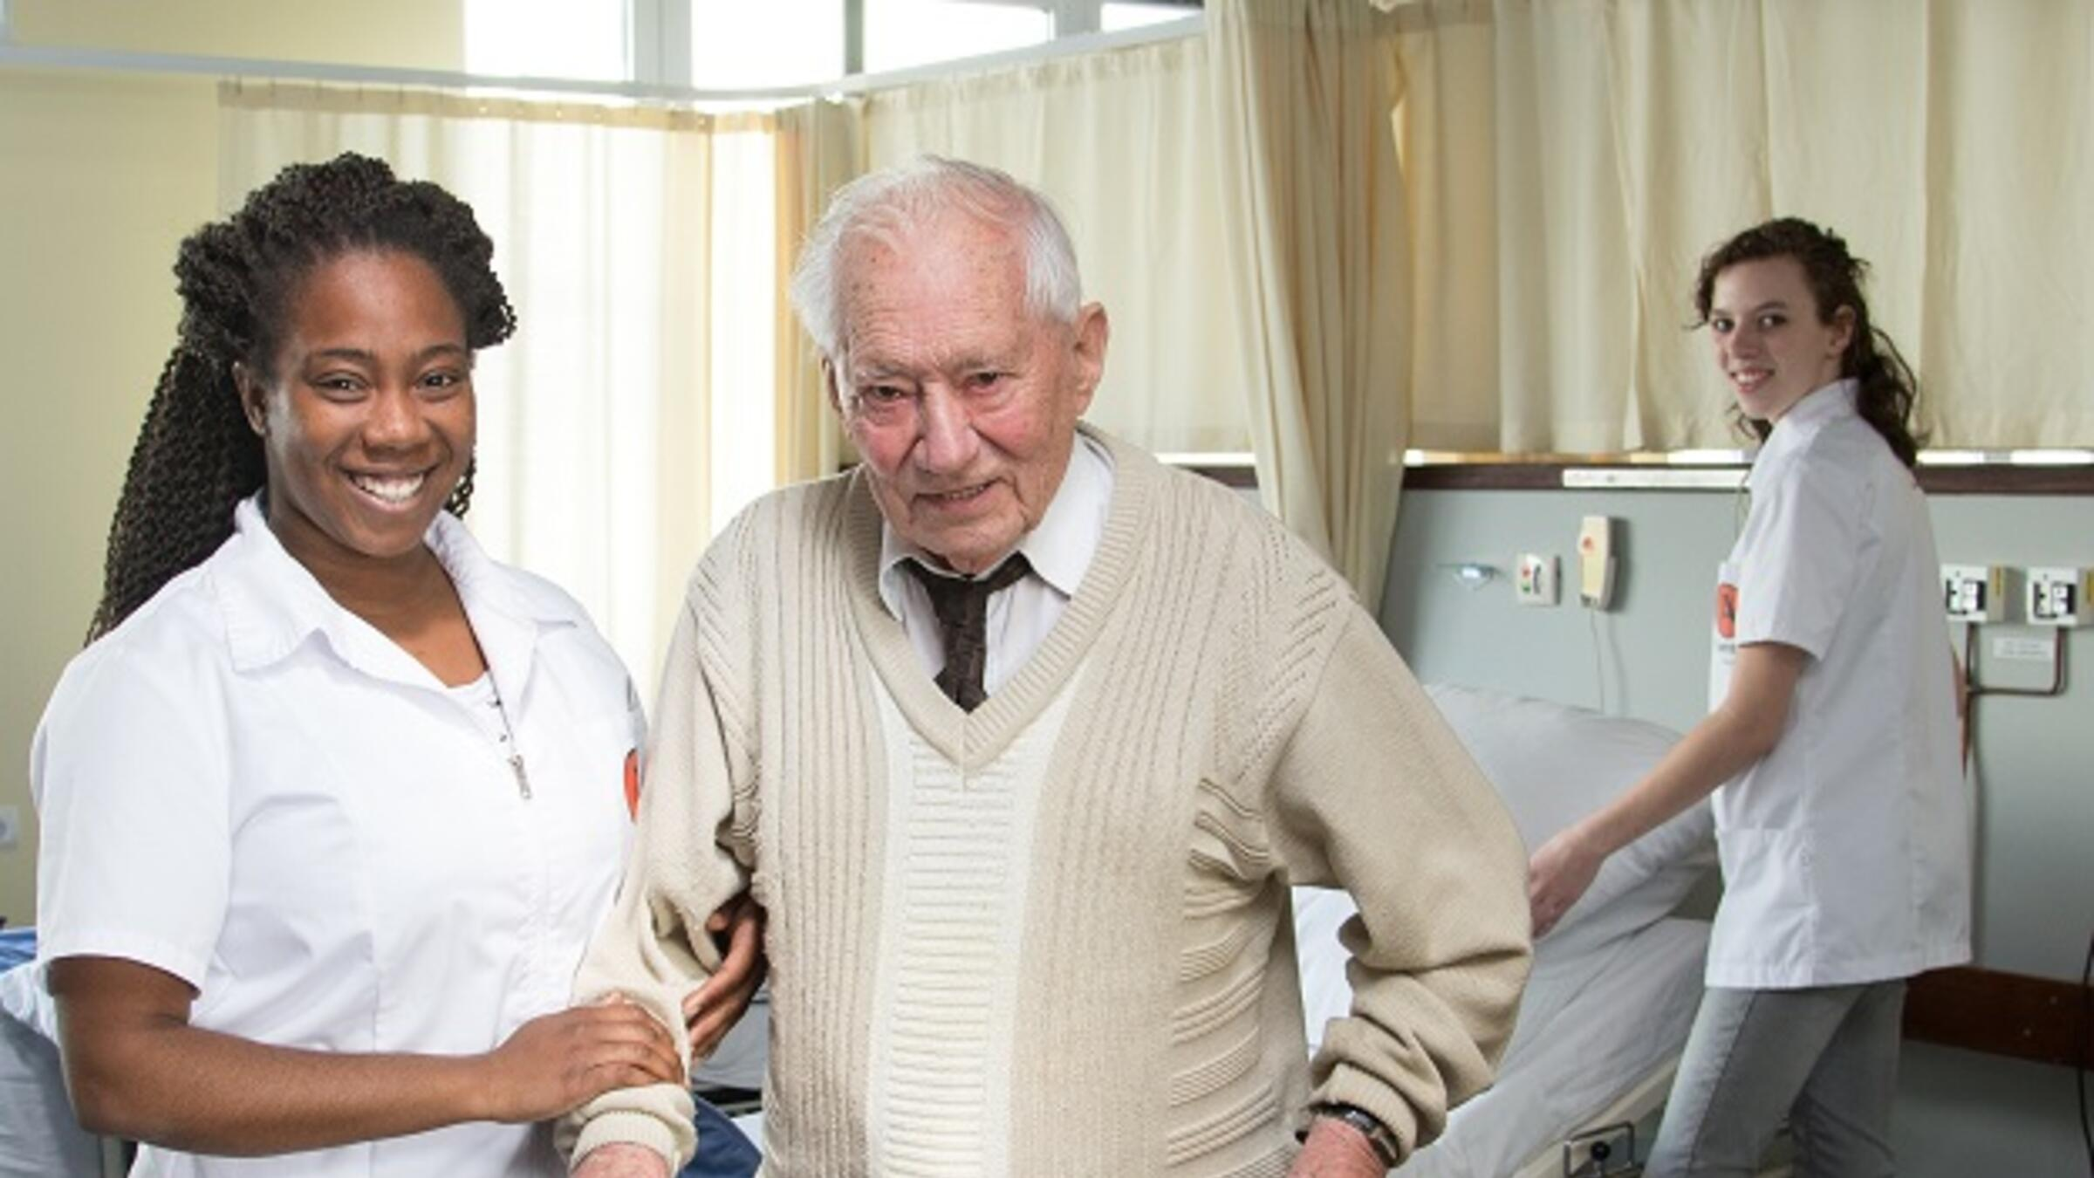
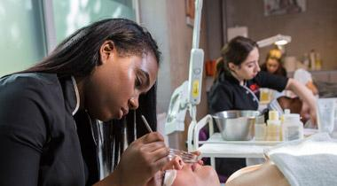
Wie heeft het meest kans op werk?
Helpende zorg en welzijn
Schoonheidsspecialist
Groen
Blauw
Notes:
Uitleg: In sommige beroepen is het makkelijk om een baan te vinden en in andere beroepen wat moeilijker. Wat denken jullie? Wie vindt het makkelijkst werk?
Steek je groene kaart omhoog als je denkt dat helpende in de zorg meer kans heeft op een baan. Steek je blauwe kaart omhoog als je denkt dat de schoonheidsspecialist meer kans heeft op een baan.

Slide 7
Zorg!
https://www.kiesmbo.nl/opleidingen/zorg-en-welzijn
Notes:
Uitleg: In de zorg zijn heel veel mensen nodig. Als je een opleiding helpende zorg en welzijn (niveau 2) doet dan heb je veel kans om een goede baan te vinden. Na niveau 2 kan je ook verder leren en voor niveau 4 en naar het HBO gaan. Bij een opleiding tot schoonheidsspecialist of kapper zijn er minder mogelijkheden om door te studeren. Iemand die in de zorg gaat werken heeft een hoger salaris dan iemand die schoonheidsspecialist is.

Slide 8
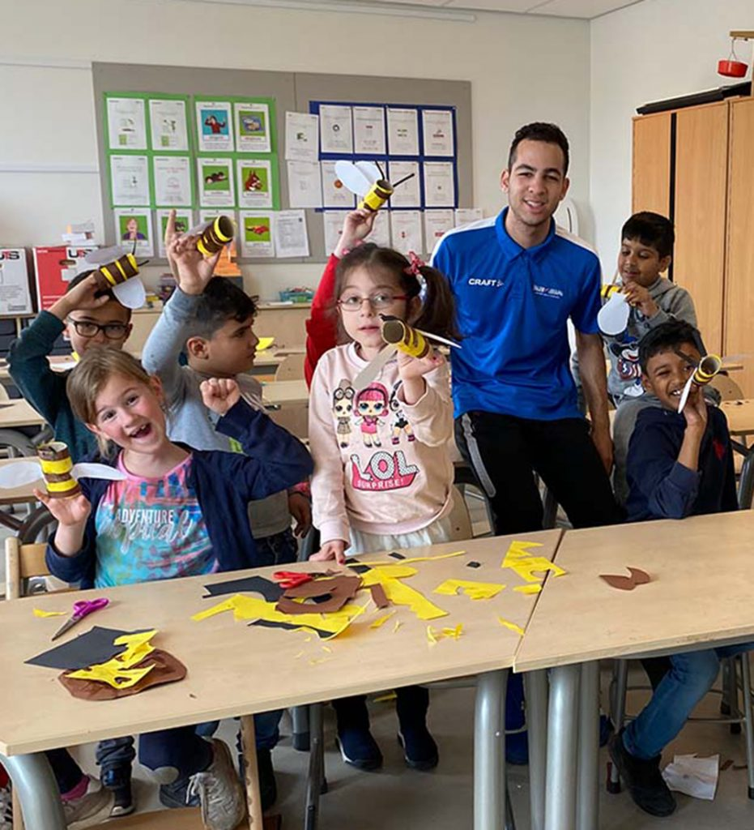
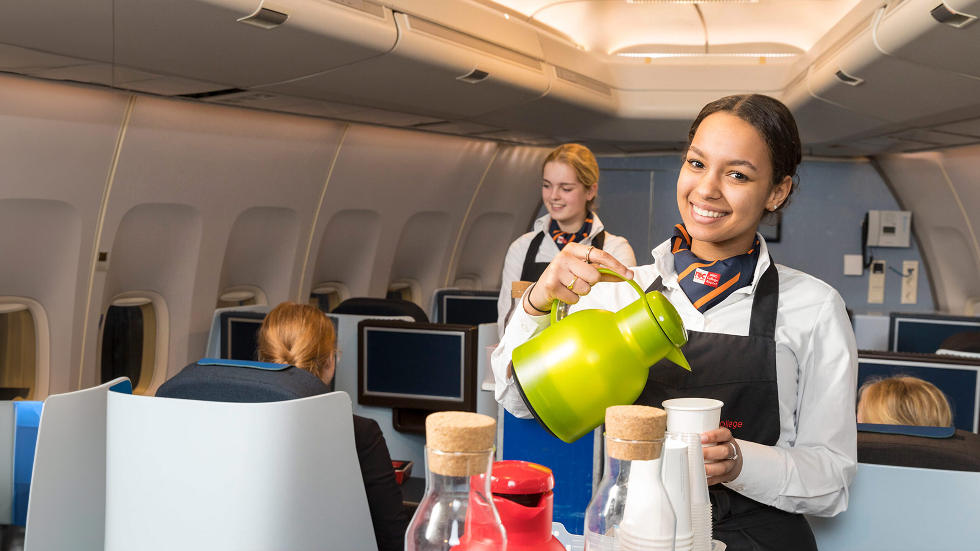
Wie heeft het meest kans op werk?
Onderwijsassistent
Stewardess in de luchtvaart
Groen
Blauw
Notes:
Uitleg:
Steek je groene kaart omhoog als je denkt dat de onderwijsassistent meer kans heeft op een baan. Steek je blauwe kaart omhoog als je denkt dat de stewardess meer kans heeft op een baan.

Slide 9
Onderwijs!
Notes:
Uitleg: In onderwijs zijn veel mensen nodig. Als je een opleiding tot onderwijsassistent volgt (niveau 4) vind je makkelijk een goede baan. Je kunt ook verder leren op het HBO. Als je een opleiding tot stewardess doet is het moeilijker om werk te vinden. Een onderwijsassistent verdient ook meer dan iemand die stewardess is.

Slide 10

Samen op onderzoek!
Stap 1: Kijk samen naar de top 3 opleidingen van uw kind.
Notes:
Deel de werkbladen uit aan de leerlingen: Ouders en leerlingen kijken samen naar de top 3 op het werkblad. Ze gaan samen in gesprek over opdracht 1 op het werkblad. Dit gesprekje mogen ze voeren in hun eigen taal.

Slide 11
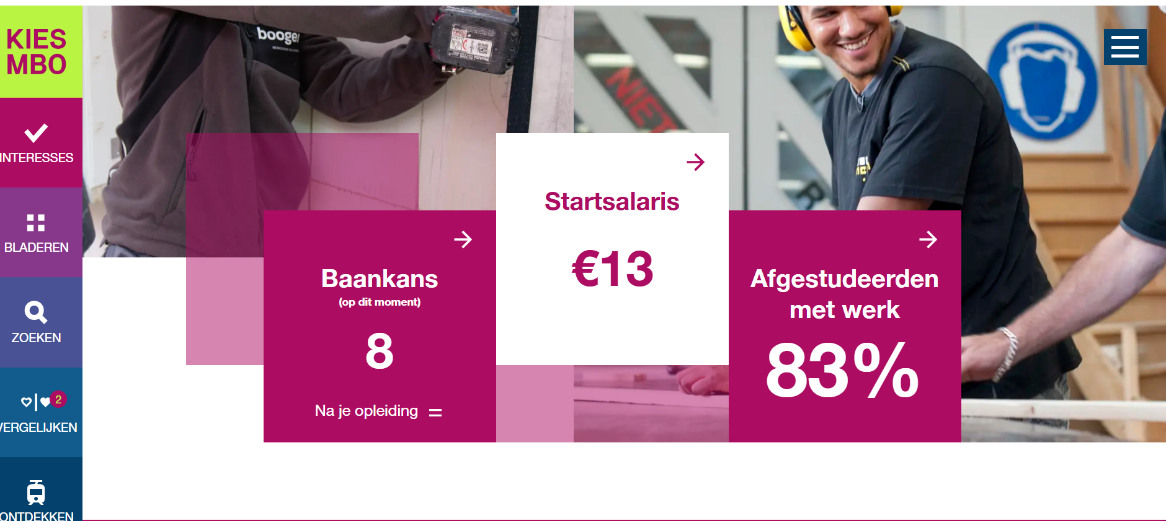
Bekijk de opleidingen op KiesMBO
Zoek de opleiding op KiesMBO https://www.kiesmbo.nl/home
Bekijk samen de informatie over de opleidingen
Wat staat er op KiesMBO over de kans op werk?
Notes:
Uitleg docent:
De leerlingen en ouders bekijken samen op KiesMBO de top3 opleidingen die de leerlingen hebben ingevuld op het werkblad en gaan in gesprek over de vragen op het werkblad.
Als de leerlingen naar een opleiding zoeken en helemaal naar beneden scrollen als ze op de pagina van de desbetreffende opleiding zitten dan kunnen ze informatie vinden over de kans op werk en het startsalaris (uurloon) na de opleiding.

Slide 12

Ga samen in gesprek over de vragen op het werkblad
Wat is jullie opgevallen?
Waarover zijn jij en/ of jouw ouders/ verzorgers verbaasd?
Hoe belangrijk vind jij de kans op werk na een opleiding? En hoe is dat voor jouw ouders?
Verandert de keuze van jouw top 3 na deze opdracht?
Notes:
Uitleg voor de docent: Leerlingen en ouders gaan samen met hun ouders in gesprek over de vragen op het werkblad. Licht de vragen toe en vertel dat ze de gesprekken eventueel in hun eigen taal mogen doen.

Slide 13
Afsluiting
Is er door deze opdracht wat verandert in jouw top 3 favoriete opleidingen?
Tip! Bezoek samen de open dagen van de top 1 en 2 (en misschien 3)
Notes:
Geef de ouders en leerlingen de tip om samen naar de open dag te gaan van de opleidingen die op 1 en 2 9en evt 3) staan. Vraag aan de mensen of de keuze van de opleidingen is verandert door deze oefening.

